Slide 1
XÂY DỰNG PHẦN MỀM HƯỚNG DỊCH VỤ
WEBSITE ĐẶT VÉ TOUR

Slide 2



XÂY DỰNG SERVER

Slide 3
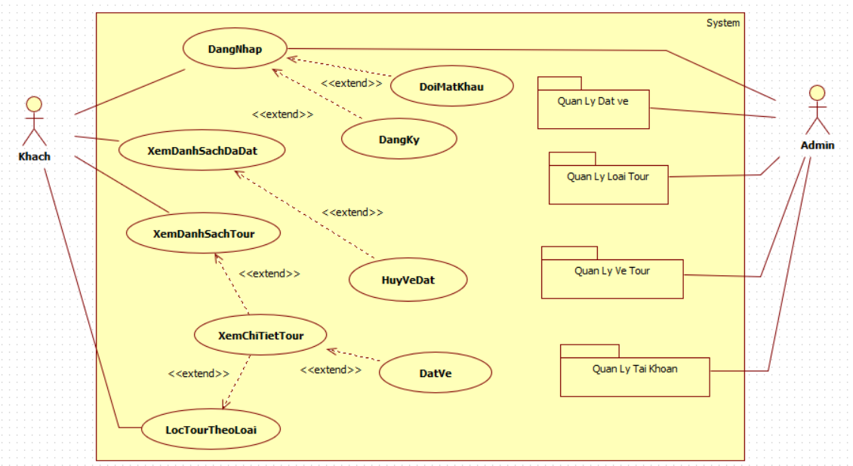
MODULE CHÍNH
Các module
Module quản lý người dùng
Module quản lý loại tour
Module quản lý vé tour
Module quản lý đặt vé
Module tài khoản
Module xem và đặt vé
Module quản lý tour (của khách hàng)
Sơ đồ Usecase Website đặt vé Tour

Slide 4
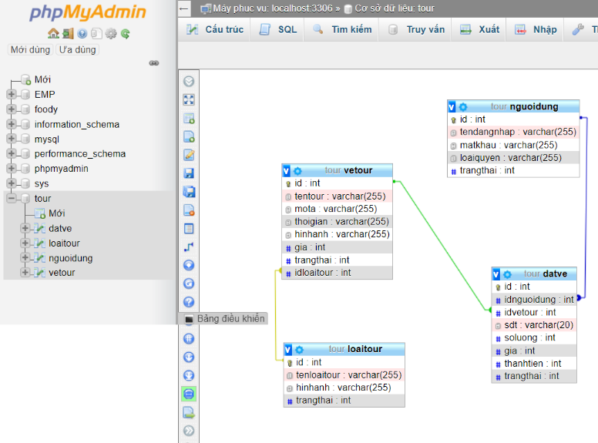
SƠ ĐỒ QUAN HỆ

Slide 5
KẾT LUẬN
Những thuộc tính được ràng buộc
Giao diện được thiết kế đơn giản
Thông tin được thể hiện rất chi tiết
Các thông tin có thể dễ dàng xử lí.
Thông báo đầy đủ hơn cho người dùng.
Có phân quyền riêng biệt giữa quản lí và khách hàng.

Slide 6
HƯỚNG PHÁT TRIỂN
Phần mềm dễ dàng bảo trì, thêm chức năng mới.
Có thể kết nối với các thiết bị khác nhau để dễ dàng truy xuất dữ liệu.
Thống kê số liệu theo biểu đồ.
Đa nền tảng.

Slide 7
THANKS FOR WATCHING

